Slide 1
蓄冷罐维护保养培训
培训讲师：
培训日期：

Slide 2
01
培训目标及培训要求
02
蓄冷罐-厂家维护保养
03
蓄冷罐-例行维护

Slide 3
培训目标及培训要求
培训目的:
本课程针对润泽科技数据中心运维团队，暖通系统运维全职人员进行，旨在使相关人员掌握蓄冷罐维护操作流程以及安全注意事项等内容，以进一步提高润泽科技数据中心运维人员安全操作水平。
培训要求:
该课程考核合格分数线为80分， 参训人员需要掌握蓄冷罐系统维护操作流程以及安全注意事项，能够按照标准维护操作程序，进行蓄冷罐的例行维护保养。

Slide 4
01
培训目标及培训要求
02
蓄冷罐-厂家维护保养
03
蓄冷罐-例行维护

Slide 5
蓄冷罐-厂家维护保养
序号 | 准备工作及回退计划
1 | 经过相关领导及部门的变更审批流程；
2 | 通报基础设施监控室值班人员；
3 | 穿戴必备的个人防护用品，相关安全技术措施已准备完毕，应至少2人配合进行，互相监护；
4 | MOP程序文档及维护记录表；
5 | 安全防护用品，包括长袖纯棉工作服、护目镜、安全鞋；
6 | 厂家配备专业维护保养工具：
7 | 如遇紧急情况可启动备用制冷单元：
8 | 维护作业过程中若发生异常，不可强行操作，应立即停止操作，对设备问题进行讨论、判定，采取恢复回退操作或隔离措施，待查明问题并修复完成后方可继续按照标准操作程序进行操作。

Slide 6
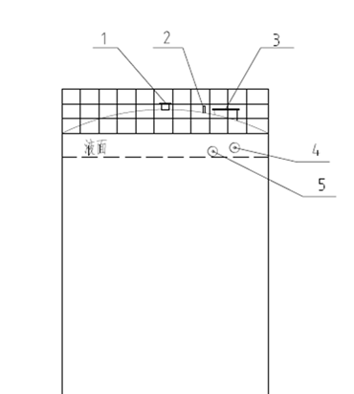
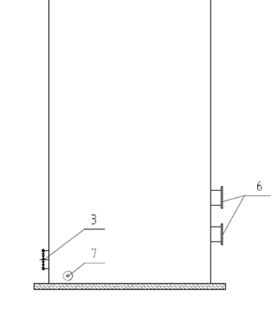
蓄冷罐结构
序号 | 蓄冷罐结构原理图
1 | 排气孔：排除蓄能罐内残余气体；
2 | 进出水口：连接空调冷冻水系统管路；
3 | 人孔：罐体内部检修时的入口；
4 | 泄水口：排水、排污口
5 | 补水口：补充水量
6 | 溢流口：罐内实际储水量超过设计值时，多余部分将从溢流口溢出
1、呼吸阀
2、测温孔
3、人孔
4、溢流口
5、补水口
6、进出水口
7、泄水口

Slide 7
蓄冷罐-厂家维护保养
序号 | 电伴热系统
1 | 检查加热器各处固定螺丝是否良好，端子有无破损。
2 | 检测电加热运行电流。
3 | 检查电控箱的密闭性。
序号 | 自控部分
1 | 检查温度、压力、流量、液位传感器实测值和校验值一样。
2 | 控制箱内器件完好，控制系统运行正常。
3 | 蓄冷功能测试。
4 | 释冷功能测试。
5 | 保冷功能测试。
6 | 报警测试

Slide 8
蓄冷罐-厂家维护保养
序号 | 罐体检查
1 | 检查拱顶密封性是否良好。
2 | 检查蓄冷罐内壁腐蚀情况。
3 | 检查补水器扶持和结垢情况。
序号 | 氮气装置
1 | 检查氮气装置、罐体管线
序号 | 防避雷系统
1 | 检查避雷设施及相关设施是否缺少和损坏。
2 | 导体是否发生腐蚀现象。
3 | 防雷、防静电接地电阻不得大于4Ω。

Slide 9
01
培训目标及培训要求
02
蓄冷罐-厂家维护保养
03
蓄冷罐-例行维护

Slide 10
蓄冷罐-例行维护
序号 | 准备工作及回退计划
1 | 经过相关领导及部门的变更审批流程；
2 | 通报基础设施监控室值班人员；
3 | 穿戴必备的个人防护用品，相关安全技术措施已准备完毕，应至少2人配合进行，互相监护；
4 | MOP程序文档及维护记录表；
5 | 安全防护用品，包括长袖纯棉工作服、护目镜、安全鞋；
6 | 厂家配备专业维护保养工具：
7 | 如遇紧急情况可启动备用制冷单元：
8 | 维护作业过程中若发生异常，不可强行操作，应立即停止操作，对设备问题进行讨论、判定，采取恢复回退操作或隔离措施，待查明问题并修复完成后方可继续按照标准操作程序进行操作。

Slide 11
蓄冷罐-例行维护
序号 | 罐体及周边设施
1 | 检查工作压力、工作温度、液位。
2 | 检查蓄冷罐外表面清洁，周围环境的温升是否正常。
3 | 基础是否稳定可靠，无异常倾斜和下沉的现象。
4 | 检查爬梯、踏护栏、人孔。
5 | 检查管体与基础设施有无结露的现象。
6 | 检查呼吸阀、泄水、排气、保护层。

Slide 12
蓄冷罐-例行维护
序号 | 氮封装置检查
1 | 检查工作压力、工作温度、液位。氮气瓶内剩余气体能否满足系统充氮要求，是否需要更换氮气瓶氮气瓶内气压满足要求 | 氮气瓶内气压满足要求
2 | 氮封系统管路是否有损坏 | 氮封系统管路完好无损
3 | 检查截止阀、氮封阀、压力表、 减压阀等是否损坏 | 无损坏，可正常使用
4 | 检查密封液柱（温度传感器套 管端部S 型存水弯）是否挥发。 | 保证液注高度
5 | 溢流管底部的S 型存水弯内液 注是否需要补充液体。 | 保证液柱高度

Slide 13
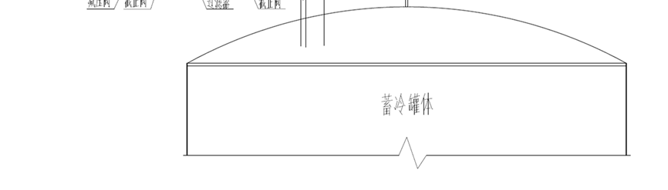
蓄冷罐-例行维护
氮封装置原理

Slide 14
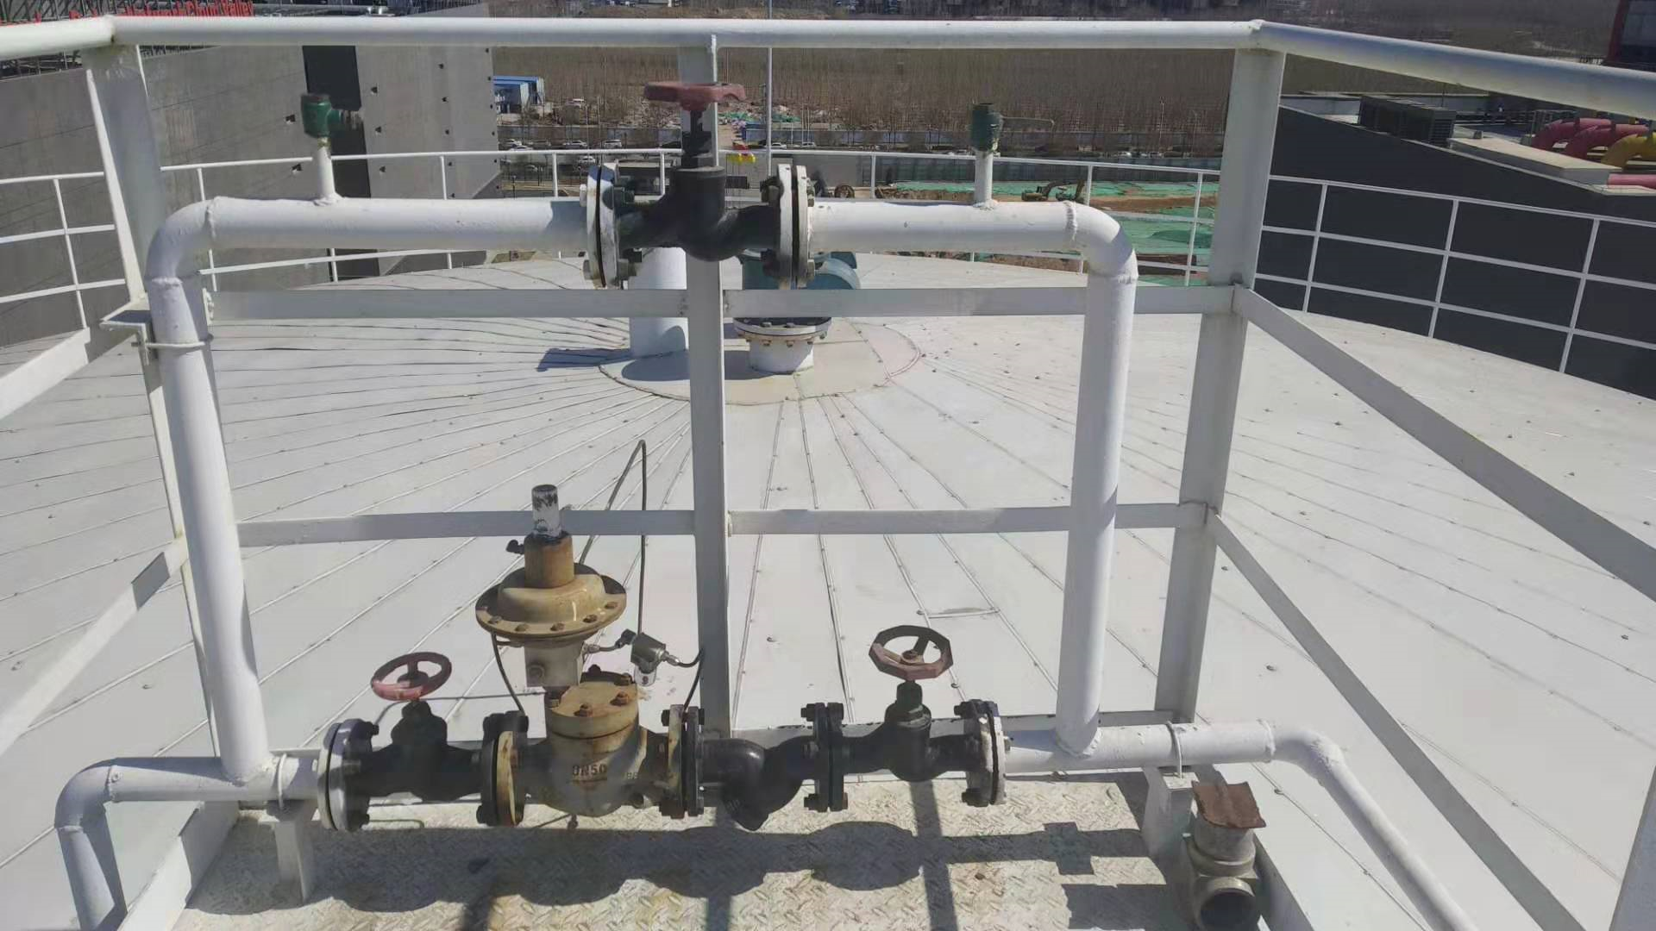
蓄冷罐-例行维护
氮封装置
旁通阀
压力调节阀阀
过滤器
截止阀阀
截止阀阀

Slide 15
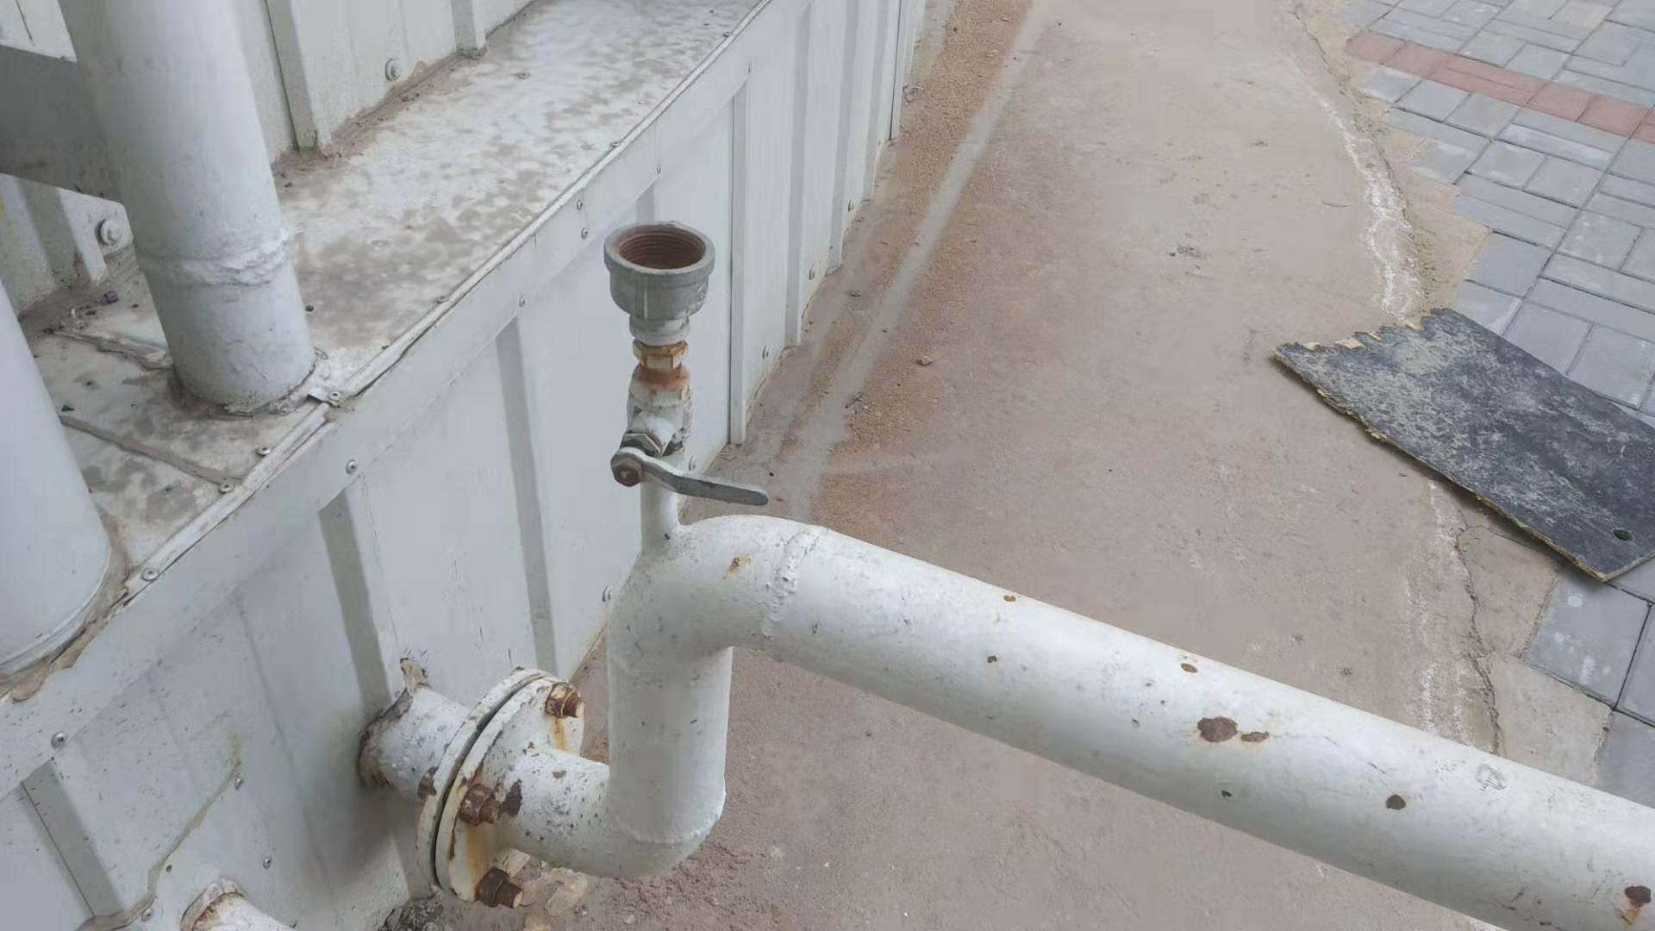
蓄冷罐-例行维护
溢流管底部的S 型存水弯每周检查液位高度缺液时加水，（冬季加注防冻液）
加液阀
S型存水弯

Slide 16
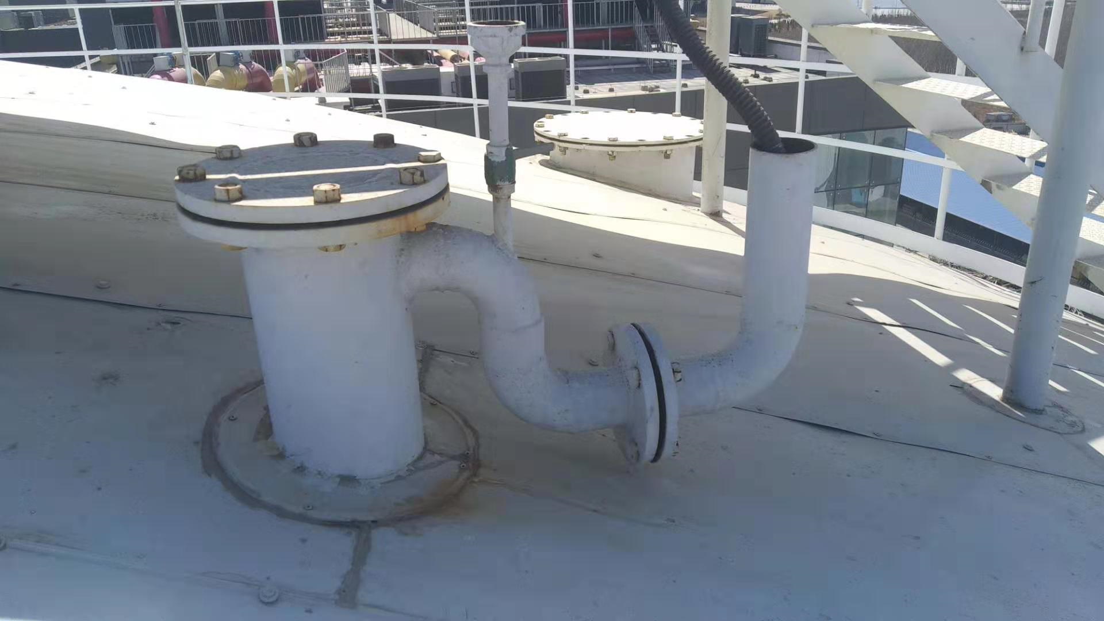
蓄冷罐-例行维护
罐顶温度传感器套管端部S 型存水弯每周检查液位高度缺液加水，（冬季加注防冻液）
加液阀
S型存水弯

Slide 17
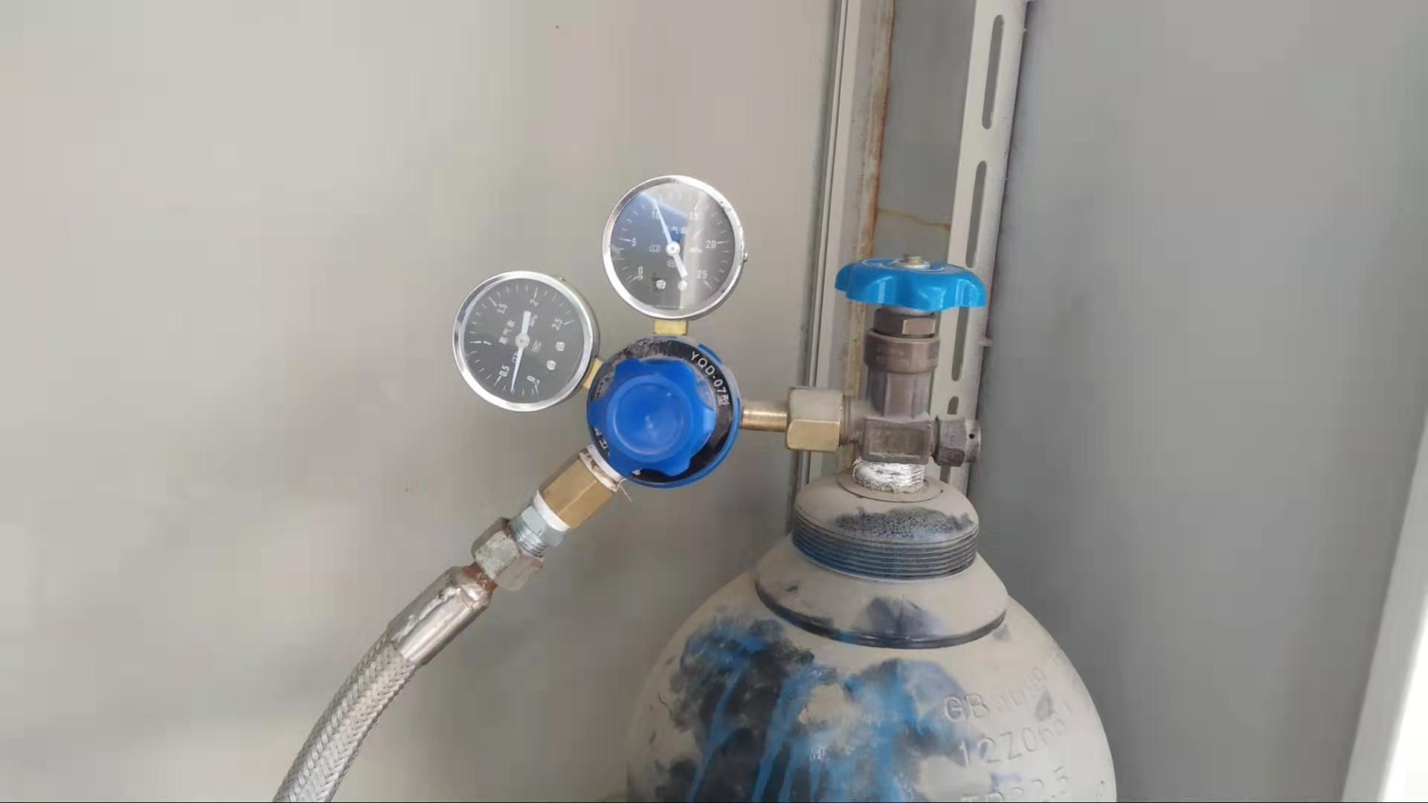
蓄冷罐-例行维护
序号 | 氮封装置检查
1 | 检查氮气瓶压力表是否有漏气现象；
2 | 检查高压表压力是否正常（1Mpa-15Mpa）；
3 | 检查低压表是否正常（≤0.1Mpa）；
4 | 如高压表低于正常压力，需更换氮气瓶。
高压表
压低表
压力调节阀

Slide 18
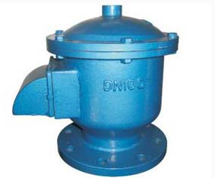
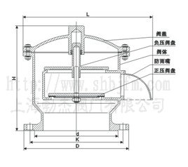
蓄冷罐-例行维护
序号 | 呼吸阀结构原理
1 | 阀盖；
2 | 负压阀盘；
3 | 阀体；
4 | 防雨嘴；
5 | 正压阀盘。

Slide 19
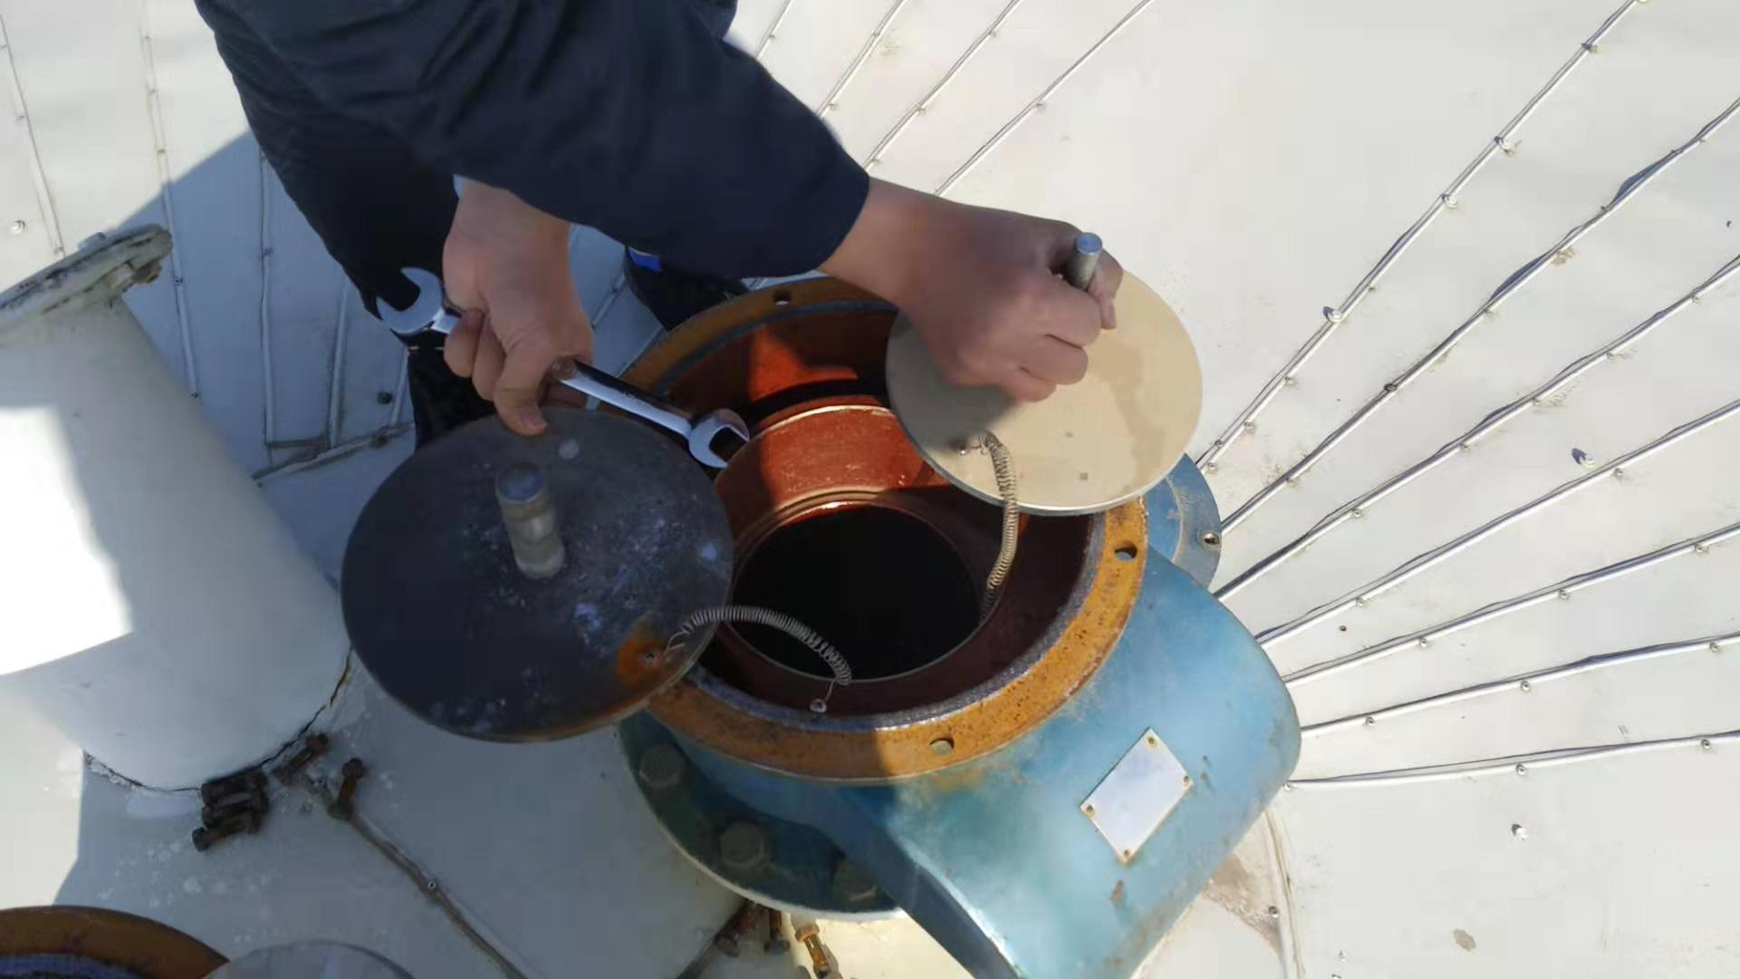
蓄冷罐-例行维护
每周对呼吸阀进行开盖巡检，把呼吸阀顶部盖子打开，检查呼吸阀阀体弹簧能否正常弹起，确保呼吸阀能正常工作。
序号 | 检查呼吸阀
 | 工具：电钻、17mm披头。17mm扳手
1 | 拆掉阀盖六颗螺栓；
2 | 取出负压阀盘、正压阀盘；
3 | 检查呼吸阀是否有漏气、粘结、堵塞、冻结；
正压盘
负压盘

Slide 20
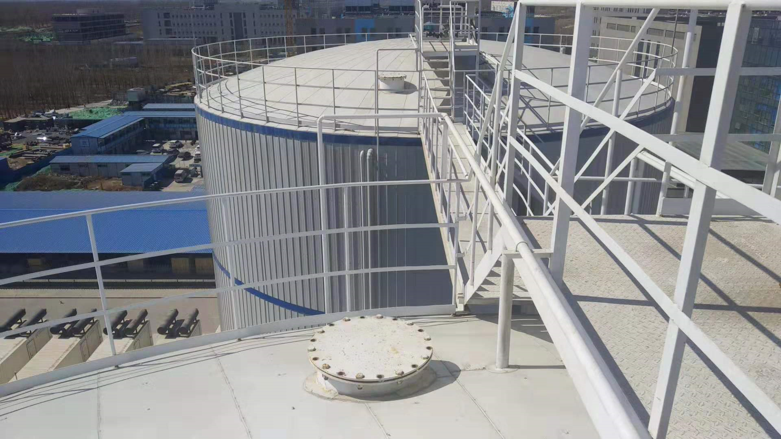
人孔
人孔

